Slide 1

전공별 AI활용(SW)
지하철 유동인구 분석을
통한 최적의 광고 위치 선정
32203928 장현정
START

Slide 2
INDEX
주제 소개
- 배경 및 목표
2. 분석 과정
- 데이터 수집
- 코드 설명
- 결과 실행
3. 결론

Slide 3
주제 소개
80%
73.3%
40%
6.2%
광고 노출 빈도 1회
90% 이상 자신이 본 광고 기억조차 못함
광고 노출 빈도 2회 이상
2회 시청 시 약 15% 이상의 광고 인지율을, 그 이상 시청할 경우 약 70%이상 광고에 대한 관심과 인지 생김.

Slide 4
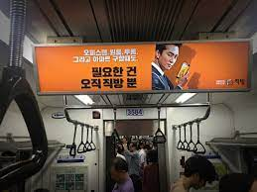
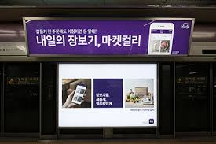
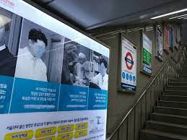
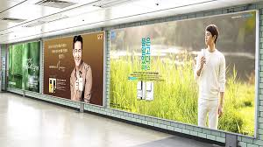
주제 소개
지하철 광고 또한 유동인구가 많을수록 사람들에게 광고 노출 기회가 많아지고 광고의 효율성을 높일 수 있음.
지하철 노선, 역, 시간대 별로 이용객 수를 분석해 가장 효과적인 광고 효과를
얻을 수 있는 시간대와 장소는 어디인지
알아보고자 한다.

Slide 5
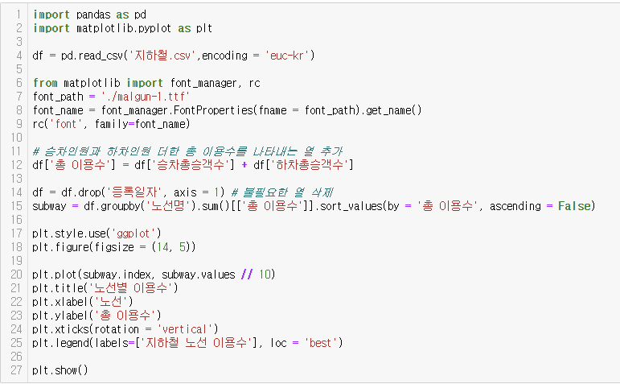
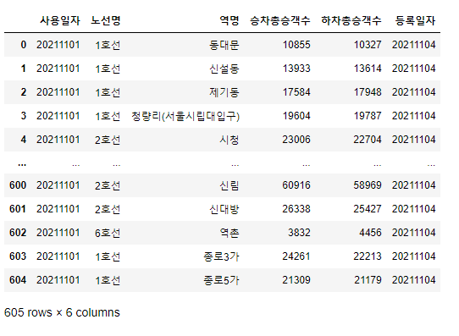
분석 과정
가장 이용객이 많은 노선
서울시 지하철 호선별 역별 승하차 인원 정보

Slide 6
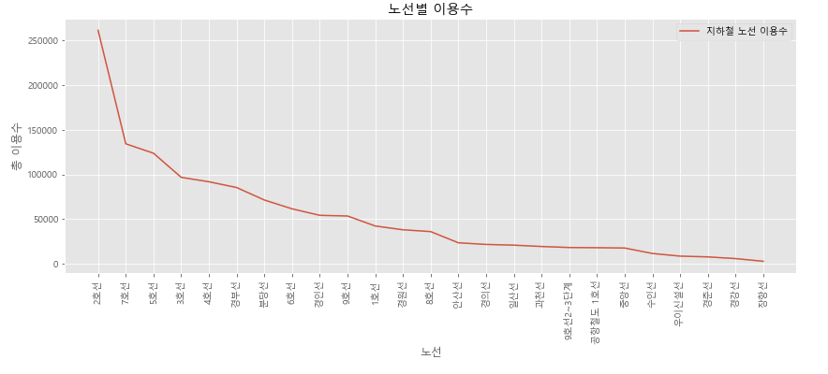
분석 과정
가장 이용객이 많은 노선

Slide 7
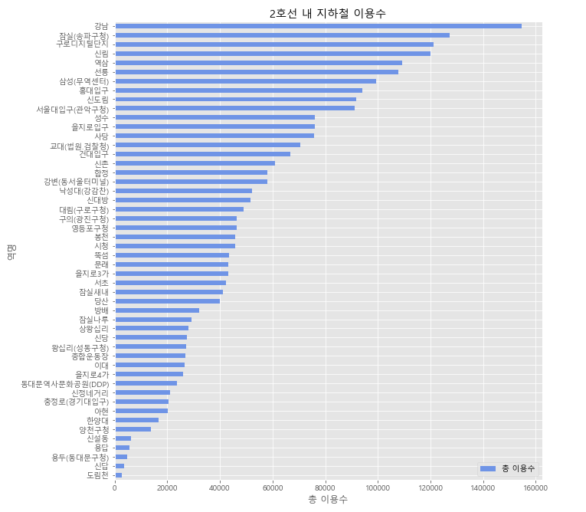
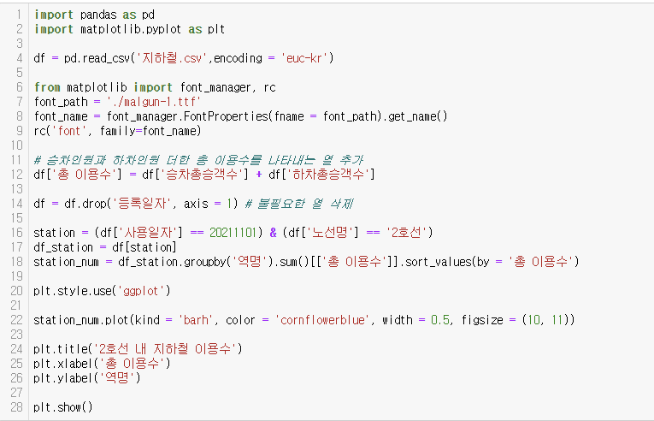
분석 과정
2호선 중 가장 이용객이 많은 역

Slide 8
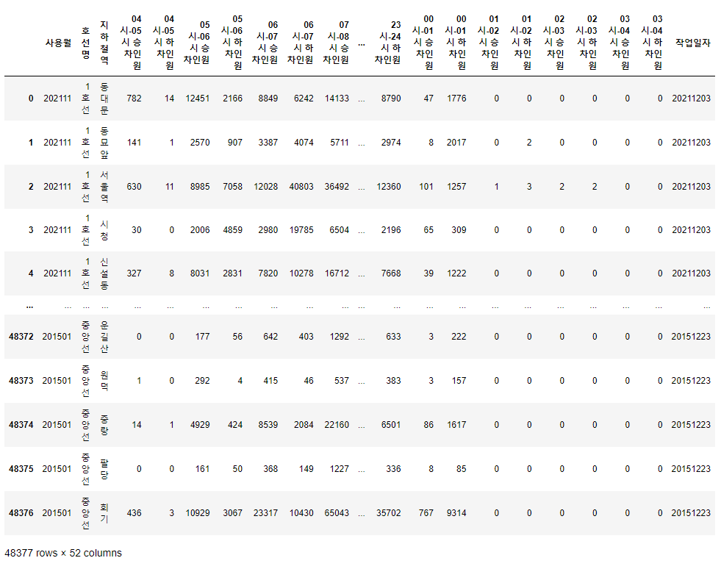
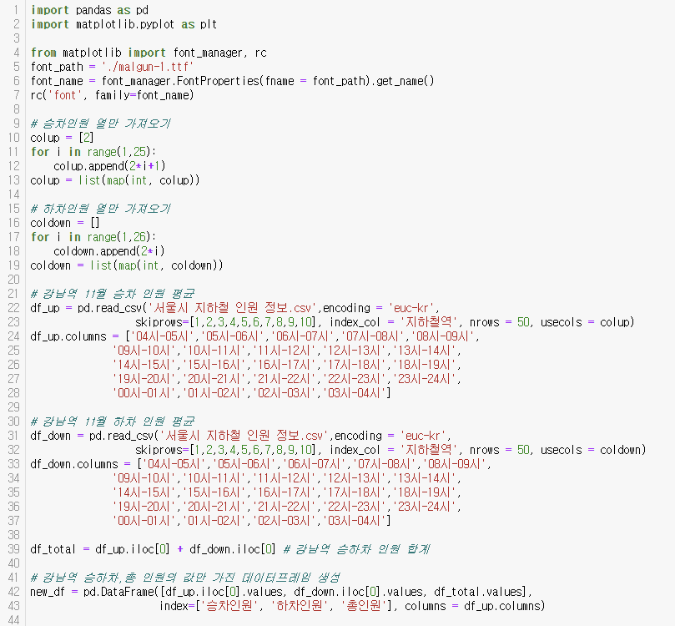
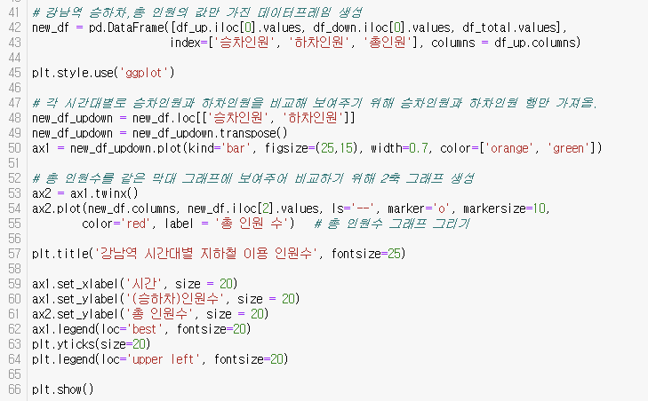
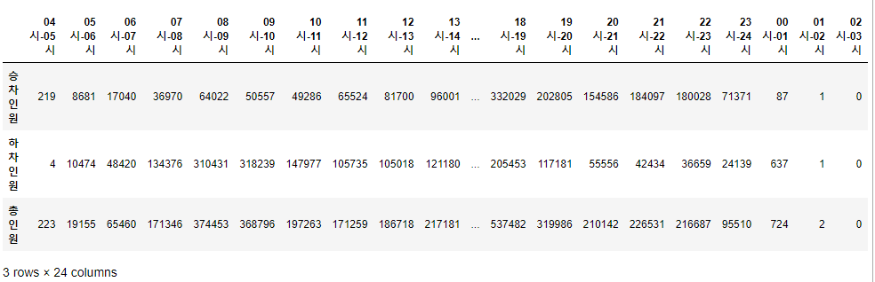
분석 과정
강남역 시간대별 지하철 이용수
시간대별 승차, 하차 인원 데이터
새로운 데이터프레임 ->

Slide 9
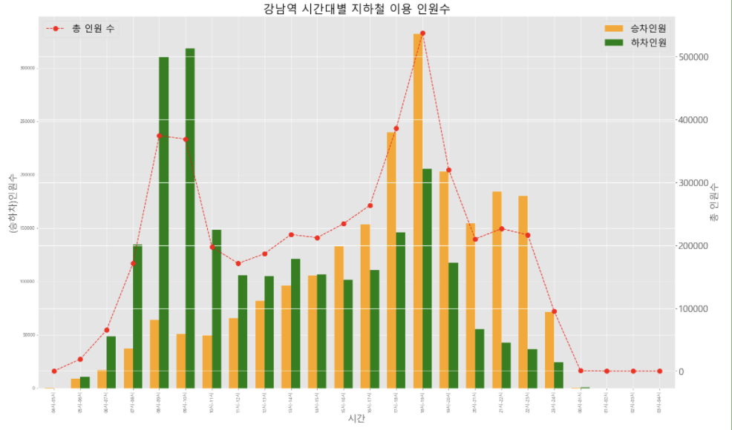
분석 과정
강남역 시간대별 지하철 이용수

Slide 10
결론
2호선
강남역
18-19시
2021년 11월 평균 기준)
다른 광고 매체에 비해 지하철은 유동인구가 많고 적은 비용으로 최대 효과를 낼 수 있어 최적의 광고 장소 중 하나로 손꼽힌다. 특히 스크린 도어는 넓은 지면을 활용해 다량의 정보를 전달하면서 지하철 내 광고 중에서도 승객의 움직임이 적어 최소 3분간은 강제 노출이 가능해 광고 효과가 높다.
앞서 분석 결과에서도 보았듯이 2호선 강남역 18-19시에 가장 많은 인원이 지하철을 이용하여 강남역에 있는 지하철 광고가 가장 많은 사람들에게 노출됨을 알 수 있다. 유동 인구가 많아 광고 노출도가 높지만, 그만큼 광고 비용이 다른 노선, 역에 비해 높다. 하지만 광고 비용에 비해 광고로 얻어 들일 수 있는 수익, 마케팅 효과가 다른 노선, 역에서 노출된 광고로 얻는 것보다 더 크기 때문에 기업들은 유동인구가 많은 자리를 선점하기 위해 경쟁이 치열하다.

Slide 11
감사합니다.
END

